Slide 1
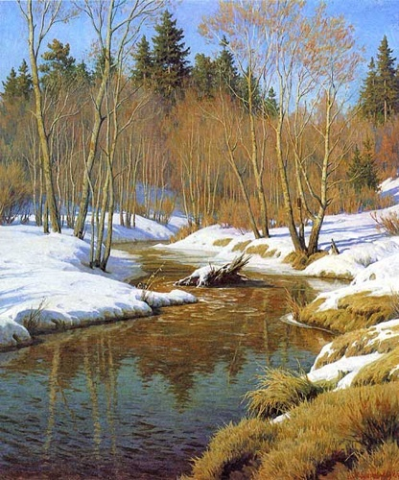
Обобщение знаний об имени прилагательном
Учитель Лысенко М. В
ГБОУ СОШ № 392

Slide 2
Апрель
2 слога
А – [а] – гласный, безударный
П – [п ]– согласный, глухой, парный, твёрдый
Р – [р'] –согласный,звонкий,непарный,мягкий
Е – [э ]– гласный, ударный
Л – [л']- согласный, звонкий, непарный, мягкий
Ь – [-] _________________
6 букв, 5 звуков

Slide 3
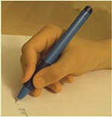
Пиши красиво
Все буквы должны быть одинаковой высоты и ширины.
Расстояние между элементами букв, буквами и словами должно быть одинаковым.
Прямые линии при письме должны быть ровными и одинаковыми по длине

Slide 4
Метрό сгустившиеся водяные пары в виде плотного тумана, скопившиеся высоко в воздухе óблако вид общественного подземного транспорта

Slide 5
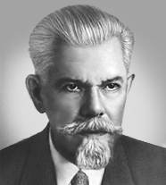
Сергей Иванович Ожегов
Эпитет – это художественное, образное определение, подчёркивающее один из признаков предмета.
Сравнение - слово или выражение, содержащее уподобление одного предмета другому

Slide 6
Облако
эпитеты
Белоснежное
Грозовое
Весёлое
Кучевое
Снеговое
Дождевое
Хмурое
сравнение
Сахарная вата
Причудливый терем
Корабль с парусами
Белый медвежонок
Белые всадники

Slide 7
Облака, как белые всадники, проносятся по высокому небу.
Белые облака, как сахарная вата, плывут по синему небу.

Slide 9
Тетрадь на печатной основе стр. 48, упр. 104
Имя существительное признак предмета
Имя прилагательное действие предмета
Глагол предмет

Slide 10
часть речи
обозначает признак предмета
отвечает на вопросы какой? какая? какое? какие?
Связано с именем существительным
Изменяется по числам
Делают речь точной, выразительной и яркой

Slide 11
Обобщение знаний об имени прилагательном.

Slide 12
Задачи урока:
повторить правило, что такое имя прилагательное;
с какой частью речи связано имя прилагательное;
как изменяются имена прилагательные,
для чего нужны в речи имена прилагательные;

Slide 13
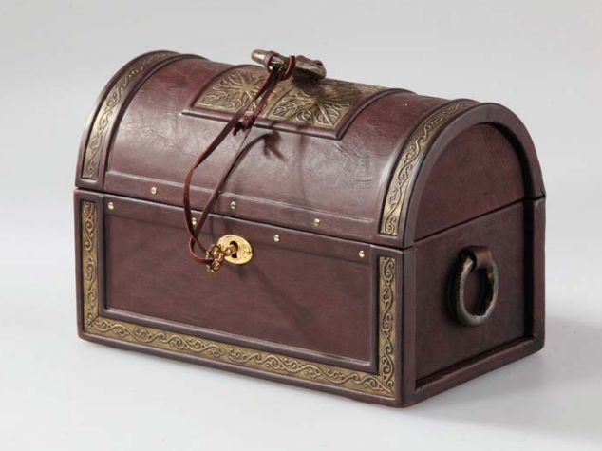

Slide 14
Задание 1

Slide 15
Известная (какая?) фамилия, яблочный(какой?)шампунь, вкусный (какой?)йогурт. Белый (какой?) лебедь, дождевое (какое?) облако, зимнее (какое?) пальто.

Slide 16
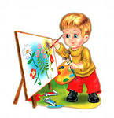

Slide 17
Весна.
Наступила ранняя весна. В полях тает снег. А в лесу деревья стоят в снежном плену. Гибкие веточки берёз ждут тепла. Вот показалось солнце. Весь лес ожил. В лесной тишине дрогнула еловая веточка. С неё упал ком снега. Зажурчал первый ручей. По лесу пробежал лёгкий ветерок. Скоро зацветут первые подснежники. Здравствуй, весна!

Slide 18
Весна.
Наступила ранняя весна. В полях тает снег. А в лесу деревья стоят в снежном плену. Гибкие веточ ки берёз ждут тепла. Вот показалось солнце. Весь лес ожил. В лесной тишине дрогнула еловая веточка. С неё упал ком снега. Зажурчал первый ручей. По лесу пробежал лёгкий ветерок. Скоро зацветут первые подснежники. Здравствуй, весна!

Slide 19
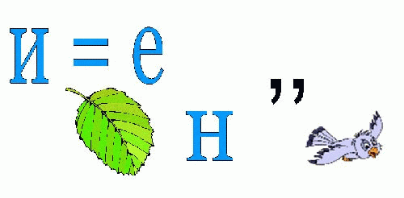
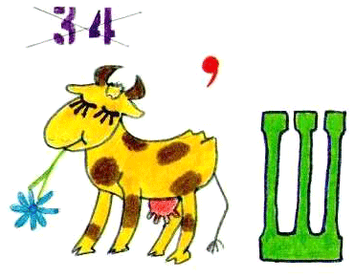
Ребусы
лестница
ковш

Slide 20
Мне понравилось….
Мне было интересно….
Мне было трудно….

